Slide 1
Ch. 2. 지구화학 분석학의 기초
2-1. 화학 분석의 종류
정성분석(Qualitative analysis); 시료 내 성분을 검출하는 것
정량분석(Quantitative analysis); 시료 내 성분 검출 뿐만 아니라, 그 양까지도 정확히 측정하는 것
습식/건식 분석(Wet/dry analysis); 용액의 사용여부에 따라 구분하여 지칭하는 분석
기기분석(Instrumental analysis); 분석기기를 이용한 분석
파괴/비파괴분석(Destructive/nondestructive analysis); 시료의 파괴 여부에 따라 구분
미량분석(Trace analysis); 미량 성분을 검출 정량하는 분석
동위원소분석(Isotopic analysis); 동위원소 조성을 분석
구조분석(Structural analysis); 시료의 내부 구조를 밝히는 분석
기타; 표면(surface), 전체(bulk), 순차적추출(sequential extraction), 현장(field), 실내(lab), 분광(spectroscopic), 적정(volumetric), 중량(gravimetric analyses), etc.

Slide 2
Ch. 2. 지구화학분석학의 기초
2-2. 분석 용어
2-2-1. 용액과 농도
용매(Solvent); 녹이는 것
용질(Solute); 녹는 것
용액(Solution); 용매+용질의 균질체(homogenized body)
몰농도(Molarity; M); 1L 용액에 녹아 있는 용질의 몰수
몰랄농도(Molality; m); 1kg 용매에 녹아 있는 용질의 몰수
노말농도(Normality; N); 1L 용액에 녹아 있는 용질의 당량 수
포르말농도 (F); 1L 용액에 녹아있는 모든 종류의 해당 물질의 몰 수
%; 1/100
%o; 1/1000
Ppm, ppb, ppt; 1/백만, 1/십억, 1/일조

Slide 3
Ch. 2. 지구화학분석학의 기초
2-2-2. 화학분석에서 흔히 사용되는 용어들
신호(Signal); 분석 시료 내 분석 대상 화학종의 농도에 따른 물리적 분석 반응. 분석에 있어서의 측정 대상.
바탕값(Backgrounds); 분석 정보를 나타내지 못하는 신호의 집합.
측정한계(Detection limit); 충분한 신뢰도를 갖고 바탕값과 구분할 수 있는 신호의 한계.
민감도(Sensitivity;) 분석 대상의 양에 대한 신호 반응 정도. 측정한계와 밀접히 연관되어 있다.
정밀도(Precision); 측정치의 재현성 정도.
정확도(Accuracy); 측정치의 참 값에 대한 근접 정도
표준시료(Standard); 분석 방법에 따른 신호의 계산에 이용되는 시료.
기준시료(Reference material); 분석 결과의 정확도를 검증하기 위해 이용되는 시료.
분취량(Aliquot;) 분석을 위해 사용되는 시료의 일부분.
유효(자리)수(Significant figures); 의미를 갖는 숫자 또는 그 숫자의 수.

Slide 4
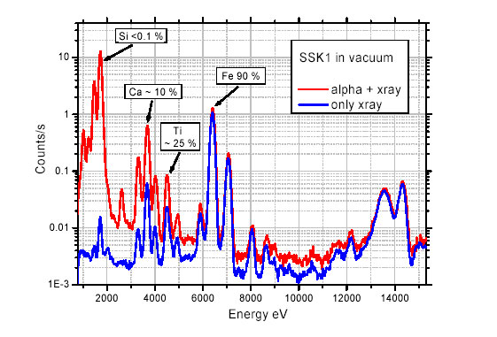
Ch. 2. BASICS of GEOCHEMICAL ANALYSIS
Fig. 2-1. The red spectrum shows excitation with alpha particles (PIXE) and x rays (XRF). Excitation with only x rays is seen in the blue spectrum. From http://mynasa.nasa.gov/vision/universe/solarsystem/mars_history.html

Slide 5
Ch. 2. BASICS of GEOCHEMICAL ANALYSIS
2-3. Statistical Evaluation of the Analytical Data
Analytical errors are inevitable. Statistics for the evaluation of these errors
PURPOSES of Statistical Evaluation:
Estimation of closeness to the true value.
Comparison of two different analytical data sets
Decision of data rejection
Error range estimation for the average with a certain confidence level.
Appropriate report of the analytical results

Slide 6
2-3-1. Errors
2-3-1-1. Determinate errors (having known causes) – This is the error should be eliminated. Caused by
Analyzer (the person)
Instrument
Method
How to find DE?
Repeat analysis
Analysis by another person with the same method
Analysis of the reference material
Blank test
Analysis with the same method, but with different amount of sample
Internal standard addition
Check of the exp. Log & all the calculations

Slide 7
2-3-1. Errors
2-3-1-2. Indeterminate or random errors (w/o certain causes, unknown causes)
Cannot be eliminated. Always there!
Can be (statistically) estimated only w/ repetition of the analysis (at least 3 times?)
Reporting as an interval w/ a confidence level (significance level)
Characteristics;
Relatively small
Equal probability of both negative and positive errors
Error magnitude frequency of normal (Gaussian) distribution.

Slide 8
2-3-1. Errors
2-3-1-2. Indeterminate errors
2-3-1-2-1. Normal distribution (Gaussian distribution)

Slide 9
2-3-1. Errors
2-3-1-2. Indeterminate errors
2-3-1-2-2. Expressions of the indeterminate errors
Range: x_{max} - x_{min}
Relative range: Range/average * 100 (%)
Average deviation from the mean:
Standard deviation:
Relative standard deviation:
Confidence limit:
For known true value
For a single measurement-
For multiple measurements-
For unknown true value
For a single measurement-
For multiple measurements-

Slide 10
2-3-1. Errors
2-3-1-2. Indeterminate errors
2-3-1-2-2. Expressions of the indeterminate errors
You are going to primarily use the following equations

Slide 11
Z values corresponding to confidence levels
Confidence level (%) | Z
50.0 | 0.674
68.3 | 1.000
90.0 | 1.645
95.0 | 1.960
95.5 | 2.000
99.0 | 2.576
99.7 | 3.000
99.9 | 3.200

Slide 12
t values corresponding to degree of freedom & confidence levels
Degree of Freedom | Confidence level
 | 80 | 90 | 95 | 99 | 99.9
1 | 3.08 | 6.31 | 12.7 | 63.7 | 637
2 | 1.89 | 2.92 | 4.30 | 9.92 | 31.6
3 | 1.64 | 2.35 | 3.18 | 5.84 | 12.9
4 | 1.53 | 2.13 | 2.78 | 4.60 | 8.60
5 | 1.48 | 2.02 | 2.57 | 4.03 | 6.86
6 | 1.44 | 1.94 | 2.45 | 3.71 | 5.96
7 | 1.42 | 1.90 | 2.36 | 3.50 | 5.40

Slide 13
2-3-2. Q-Test
For the decision of rejection of a value in question
Q quotient calculation
Q_{exp} > Q_{crt} ➔ rejection
Otherwise, keep the value.

Slide 14
Q critical values corresponding to the number of measurements and
& confidence levels
Number of Measurement | Q_{crt}
 | 90 | 96 | 99
3 | 0.94 | 0.98 | 0.99
4 | 0.76 | 0.85 | 0.93
5 | 0.64 | 0.73 | 0.82
6 | 0.56 | 0.64 | 0.74
7 | 0.51 | 0.59 | 0.68
8 | 0.47 | 0.54 | 0.63
9 | 0.44 | 0.51 | 0.60

Slide 15
2-3-2. F-Test
Comparison of the precision between two data sets
F quotient calculation
F_{exp} < F_{crt} ➔ no significant difference in precision between two data sets

Slide 16
Q critical values corresponding to the number of measurements and
& confidence levels
Degree of freedom (numerator) | Degree of freedom (denominator)
 | 2 | 3 | 4 | 5 | 6
2 | 19.00 | 19.16 | 19.25 | 19.30 | 19.33
3 | 9.55 | 9.28 | 9.12 | 9.01 | 8.94
4 | 6.94 | 6.59 | 6.39 | 6.26 | 6.16
5 | 5.79 | 5.41 | 5.19 | 5.05 | 4.95
6 | 5.14 | 4.76 | 4.53 | 4.39 | 4.28

Slide 17
Ch. 2. BASICS of GEOCHEMICAL ANALYSIS
2-4. Lab Safety
Know way to the emergency exit
Read fire emergency manual / locate fire extinguisher
Use first aids
Be cautious all the times (Concentrate!)
No food/beverage in Lab
Wear appropriate clothes
Wear gloves and gogles anytime (protect yourself!)
Volatiles handled in a hood
Wipe out any liquid on table immediately (never touch it !)
Deposit wastes as directed

Slide 18
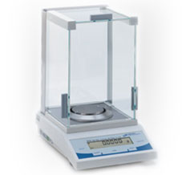
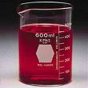
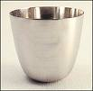
Ch. 2. BASICS of GEOCHEMICAL ANALYSIS
2-5. Apparatuses & Instruments Frequently Used in a Lab

Slide 19
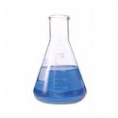
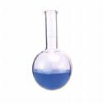
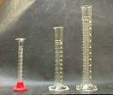
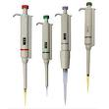
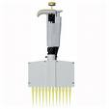
Ch. 2. BASICS of GEOCHEMICAL ANALYSIS

Slide 20
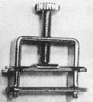
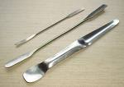
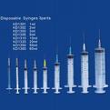
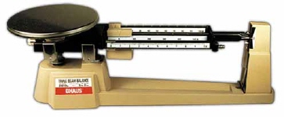
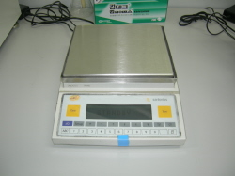
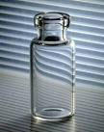
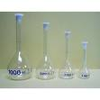
Ch. 2. BASICS of GEOCHEMICAL ANALYSIS

Slide 21
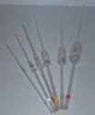
Ch. 2. BASICS of GEOCHEMICAL ANALYSIS

